Slide 1
ব্রহ্মা কুমারিস
নিরাকার পরমপিতা পরমাত্মা শিবের
সকার মাধ্যম ব্রহ্মার দ্বারা স্থাপিত |

Slide 2
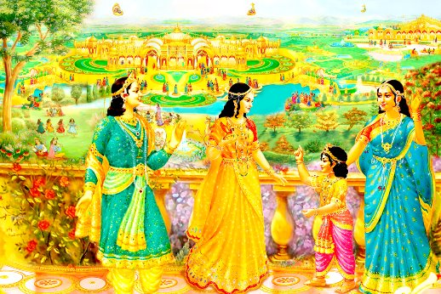
ভগবান আমাদের জন্য
২১ জন্মের স্বর্গের উপহার এনেছে ...

Slide 3
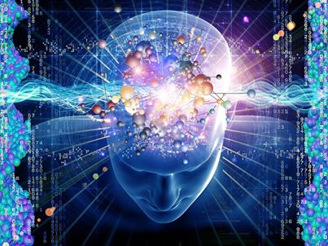
স্ব-পরিবর্তনের দ্বারা বিশ্ব পরিবর্তন |
সত্যযুগ আনার জন্য পরমাত্মা
আমাদেরকে রাজ যোগের মাধ্যমে
সবার প্রথমে নিজেকে পরিবর্তন করা শেখাচ্ছে |

Slide 4
রাজ যোগ কি ?
আত্মার সাথে পরমাত্মার শ্রেষ্ট
মিলনকেই রাজ যোগ বলে |
এই রাজযোগের দ্বারা আত্মার অতীতের
বিকর্ম বিনাশ হয় আর তার সাথে ২১
জন্মের জন্য পরমাত্মার কাছ থেকে
স্বর্গের উপহার পাওয়া যায় |

Slide 5
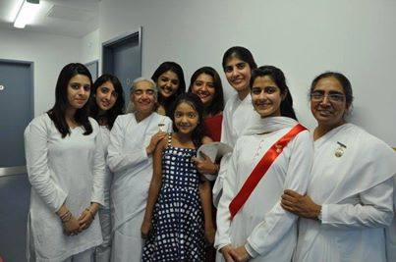
রাজ যোগ হলো সকলের জন্য ...
তাই এই যোগকে সহজ রাজ যোগ বলা হয় |
এই যোগ অভাস কোনো নিয়ম কানন
মেনে বিধি পূর্বক করতে হয় না |এই যোগে আত্মা নিজের পিতা
নিরাকার পরমাত্মাকে সরণ করে |
নিজের পিতাকে সরণ করা কি কঠিন হতে পারে ?

Slide 6
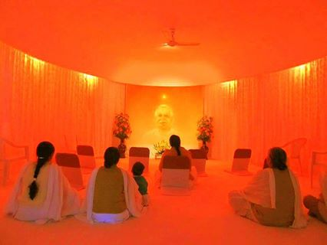
সেন্টারের প্রয়োজন ...
সেন্টারের সুন্দর ভাইব্রেশন পরমাত্মার
সাথে যোগ সহজে জুড়ে দেয় ...
সেন্টার আমাদেরকে চিন্তা থেকে
সমস্যা থেকে মুক্ত হতে সাহায্য করে ...

Slide 7
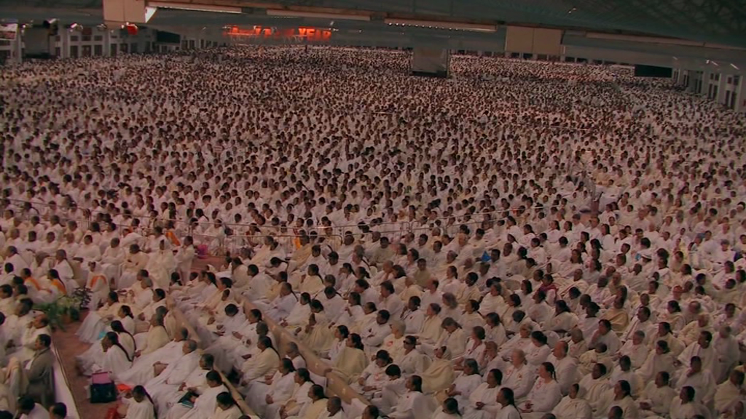
সঙ্গম যুগে প্রভু মিলনের সুখ ...
এই সময় হলো কলিযুগের শেষ আর
সত্যযুগের শুরুর সময় | এই সঙ্গম যুগেরও
এখন আর বেশি সময় বাকি নেই |তাই এই সময়ের
গুরুত্বকে জেনে আসুন এখন আমরা ঈশ্বরের সাথী
হয়ে তাকে নতুন জগতের নির্মানে সহযোগ করি |
মনে রাখবেন যে এখন না তো কখনও না |
তাই নিজের কল্প-কল্পান্তরের
ভাগ্যকে হারাবেন না |

Slide 8
ব্রহ্মা কুমারিস
আমাদের সাথে সঙ্গম যুগের
অনুভূতি করার জন্য
যোগাযোগ করুন –
www.brahmakumaris.com
Phone number –
9999344555/9999344666

